Slide 1


Slide 2
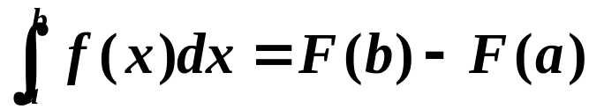
一、主要内容
问题1:
曲边梯形的面积
问题2:
变速直线运动的路程
定积分
存在定理
广义积分
定积分
的性质
定积分的
计算法
牛顿-莱布尼茨公式

Slide 3

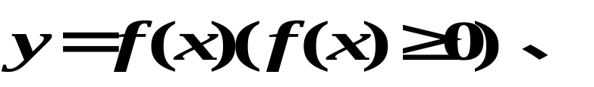
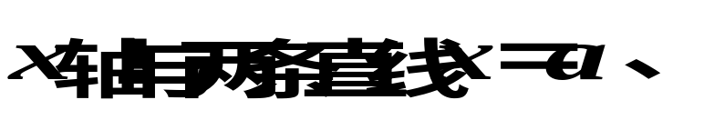

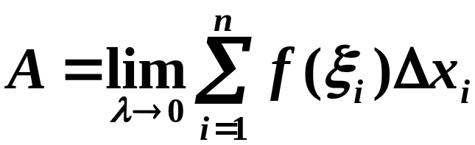
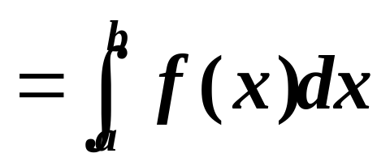
1、问题的提出
实例1 （求曲边梯形的面积A）

Slide 4
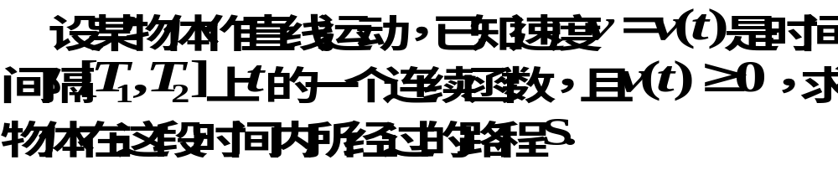
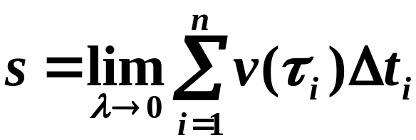
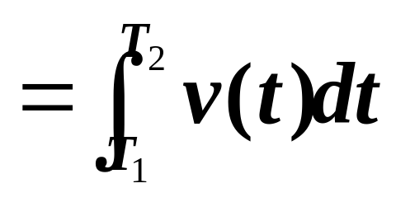
实例2 （求变速直线运动的路程）
方法:分割、求和、取极限.

Slide 5









2、定积分的定义
定义

Slide 6

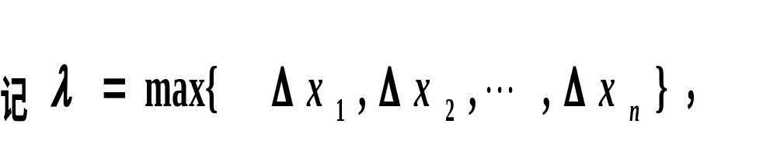









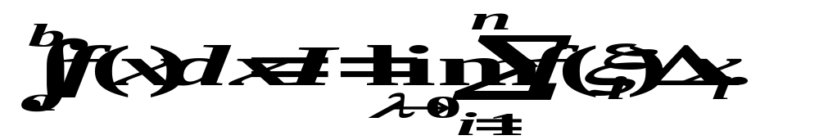
记为

Slide 7



3、存在定理
可积的两个充分条件：
定理1
定理2

Slide 8



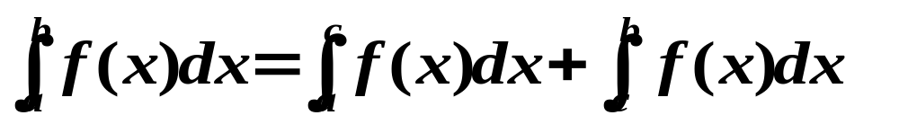
4、定积分的性质
性质1
性质2
性质3

Slide 9
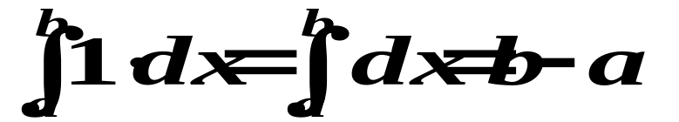





性质4
性质5
推论：
（1）
（2）

Slide 10

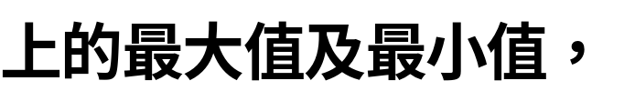
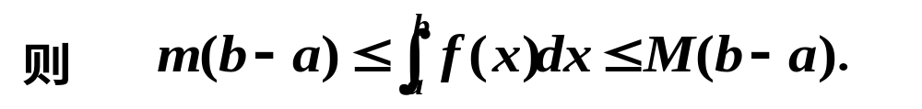


性质6
性质7 (定积分中值定理)
积分中值公式

Slide 11
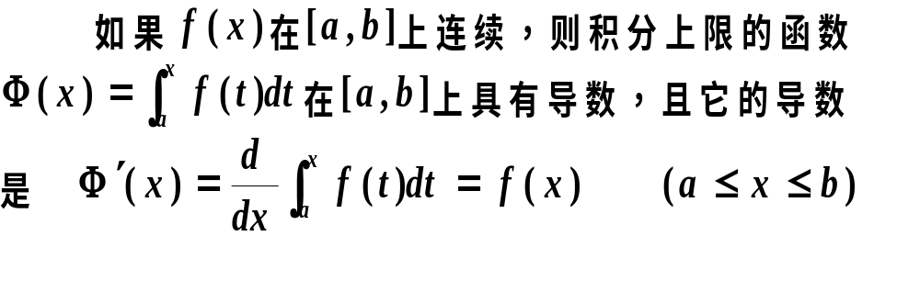
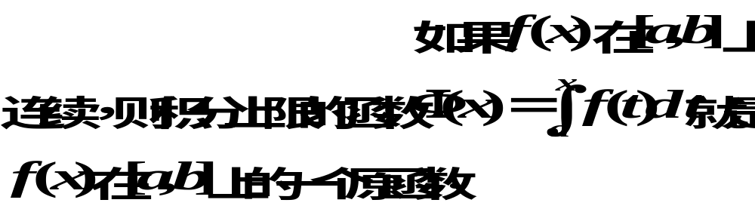
5、牛顿—莱布尼茨公式
定理1
定理2（原函数存在定理）

Slide 12
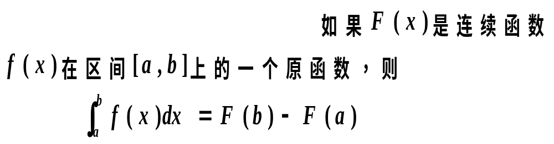
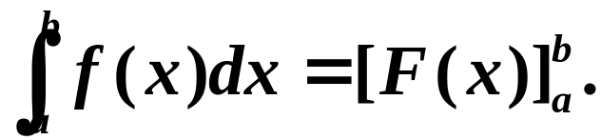
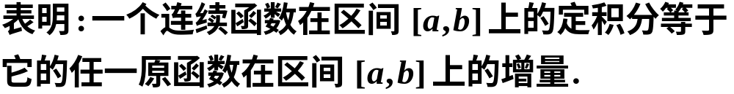
定理 3（微积分基本公式）
也可写成
牛顿—莱布尼茨公式

Slide 13
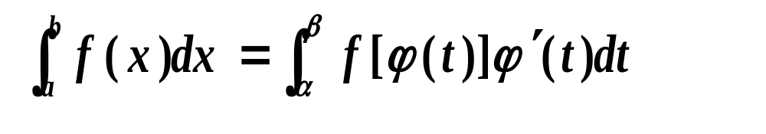
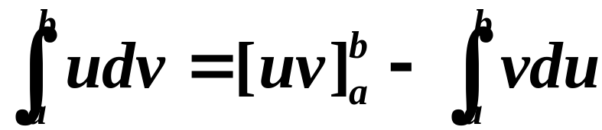
6、定积分的计算法
（1）换元法
换元公式
（2）分部积分法
分部积分公式

Slide 14
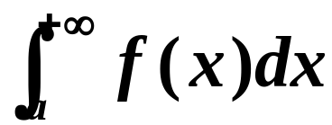
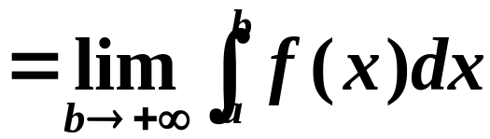
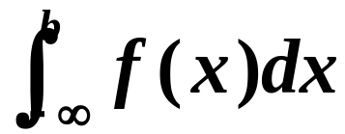
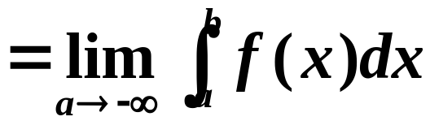
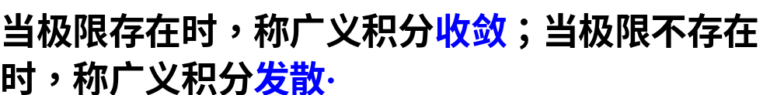
７、广义积分
(1)无穷限的广义积分

Slide 15

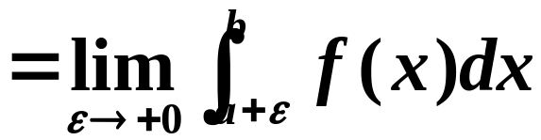


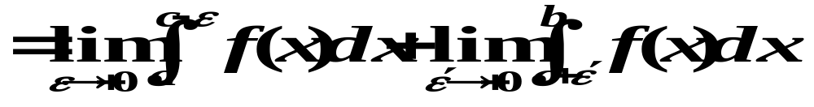
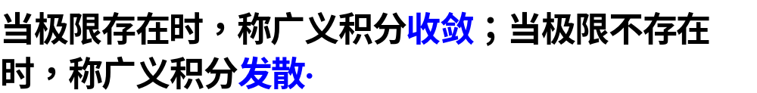
(2)无界函数的广义积分

Slide 16
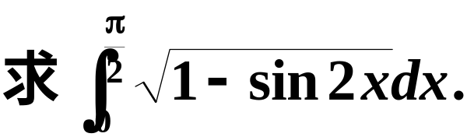
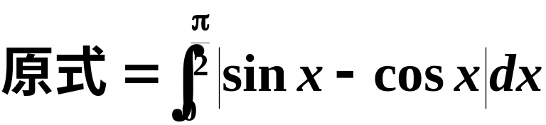
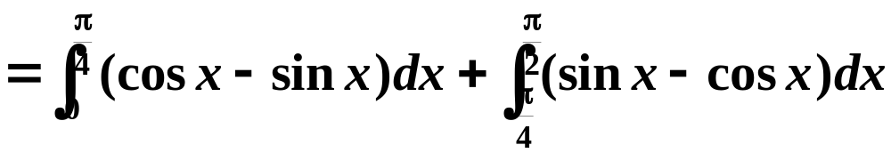

二、典型例题
例1
解

Slide 17
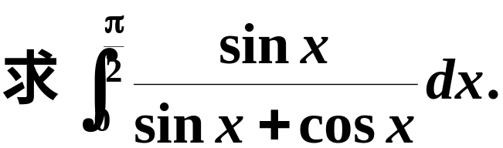
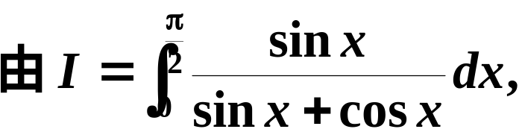
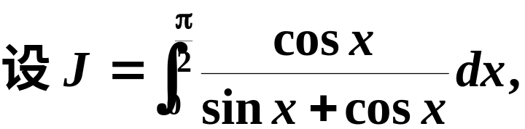
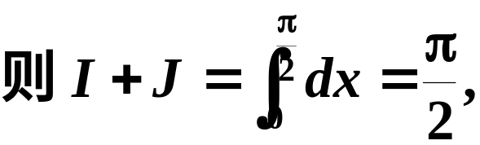
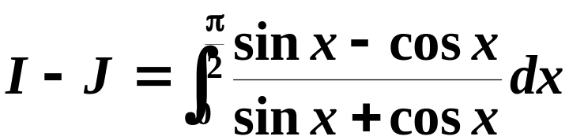
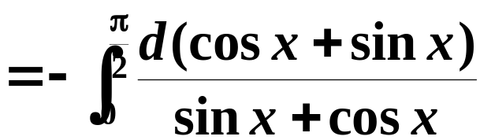

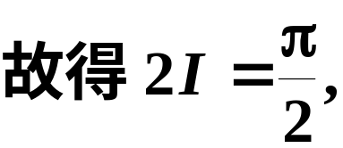
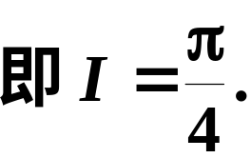
例2
解

Slide 18
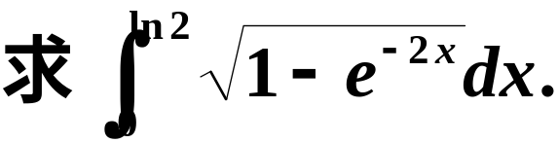







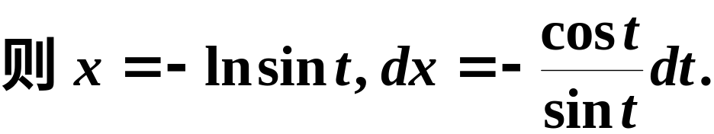
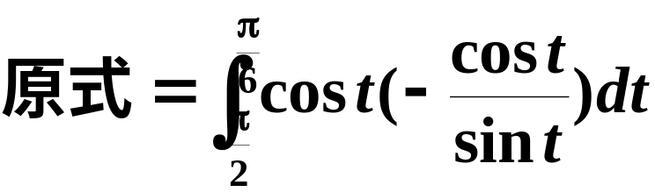
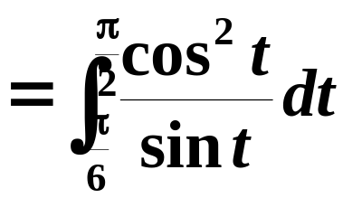
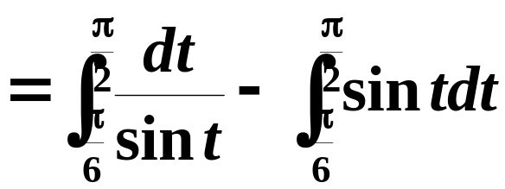
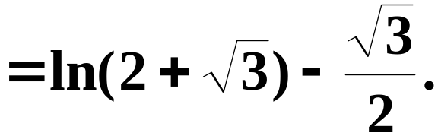
例3
解

Slide 19
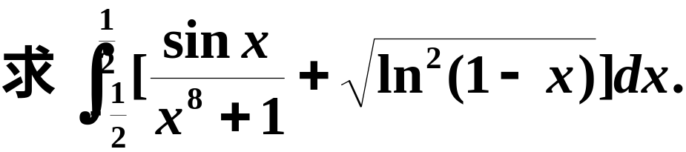
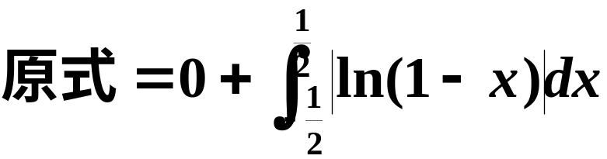
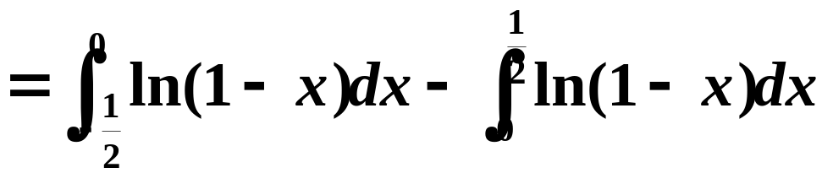
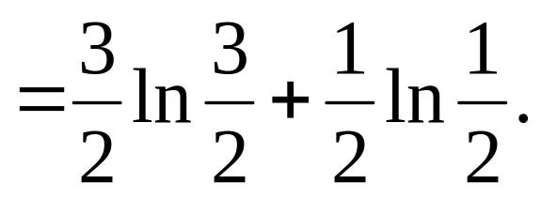
例4
解

Slide 20





例5
解
是偶函数,

Slide 21







例6
解

Slide 22





例7
证

Slide 23




Slide 24




例8
证
作辅助函数

Slide 25








Slide 26










设 、 在 区间上均连续，证明：
(柯西-施瓦茨不等式)
对的二次三项式讲， 从而 有

Slide 27



Slide 28





例10
解
(1)

Slide 29






(2)

Slide 30





解：

Slide 31












设 为连续函数，证明
证明：
对后一积分，令

Slide 32









证明：

Slide 33










例14 设函数f(x)在闭区间[0,1]上可导，且
试证在开区间(0,1)内至上存在一点

Slide 34









在区间 上F(x)满足罗尔定理的条件，
因此存在
试证明不等式：
证明：
由泰勤公式
（ξ介于 之间）

Slide 35








Slide 36

测 验 题

Slide 37


Slide 38



Slide 39


Slide 40


Slide 41


Slide 42


Slide 43


Slide 44

测验题答案

